Slide 1
БЮДЖЕТ ДЛЯ ГРАЖДАН
К решению Собрания Представителей Первомайского муниципального района №233 от 21.12.2023
«О бюджете Первомайского муниципального
района на 2024 год и плановый период 2025 и 2026 годов»
Отдел финансов администрации Первомайского муниципального района Ярославской области
pervotfin@yandex.ru, тел. (48549)22803
152430 Ярославская область, п. Пречистое, ул. Ярославская, д.90

Slide 2
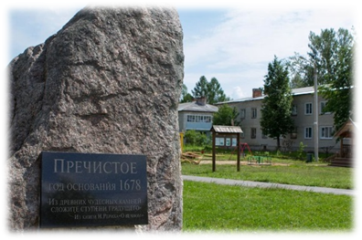
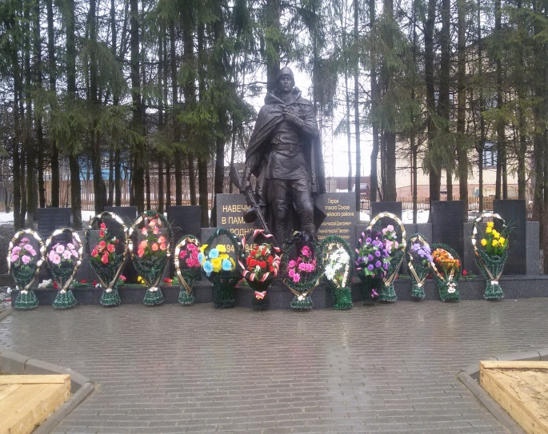
«Бюджет для граждан». Что это?
Уважаемые жители Первомайского района!
«Бюджет для граждан» - информационный материал, который знакомит население района с основными положениями главного финансового документа - бюджета муниципального образования Первомайский район на 2024 год и плановый период 2025 и 2026 годов, который создан специально для того, чтобы каждый житель Первомайского района был осведомлен, как формируется и расходуется бюджет муниципального образования, сколько в бюджет поступает средств и на какие цели они направляются.
Эта информация позволит каждому жителю самостоятельно разобраться, каким образом расходуются бюджетные средства, какие задачи решаются при помощи этих средств, и как бюджетная политика влияет на развитие района, на улучшение качества жизни населения.
Уже сегодня информация о всех стадиях бюджетного процесса, о плановых показателях бюджета муниципального района и его исполнении доступна для всех заинтересованных пользователей и размещается на официальном сайте администрации Первомайского муниципального района Ярославской области по адресу http://pervomayadm.ru

Slide 3
Основные социально-экономические показатели Первомайского муниципального района
Показатели | на 01.01.2019 | на 01.01.2020 | на 01.01.2021 | на 01.01.2022 | на 01.01.2023
Численность постоянного населения, тыс. чел. | 9,87 | 9,81 | 9,73 | 9,69 | 8,56
Ввод в действие жилых домов, тыс. кв.м. общей площади | 4,7 | 3,5 | 3,0 | 3,2 | 2,6
Среднемесячная номинальная начисленная заработная плата работников (без СМП*), рублей | 25538,7 | 27188,4 | 29376,1 | 31155,8 | 36340,0
*Субъекты малого предпринимательства
Данные с сайта Территориального органа Федеральной службы государственной статистики по Ярославской области https://76.rosstat.gov.ru/

Slide 4
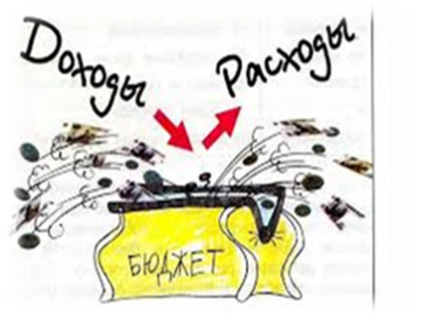
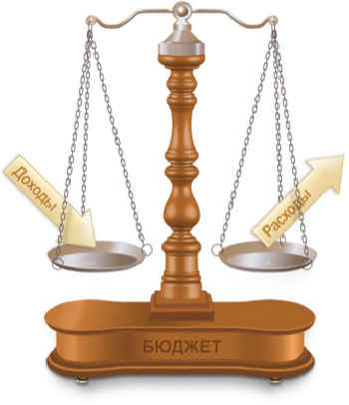
Основные понятия, используемые в бюджетном процессе
БЮДЖЕТ– форма образования и расходования денежных средств, предназначенных для финансового обеспечения задач и функций государства и местного самоуправления.
РАСХОДЫ БЮДЖЕТА
выплачиваемые из бюджета денежные средства (социальные выплаты населению, содержание государственных (муниципальных) учреждений (образование, ЖКХ, культура и другие) капитальное строительство и другие)
ДОХОДЫ БЮДЖЕТА
поступающие в бюджет денежные средства (налоги юридических и физических лиц, административные платежи и сборы, безвозмездные поступления)
Превышение доходов над расходами образует положительный остаток бюджета ПРОФИЦИТ
Если расходная часть бюджета превышает доходную, то бюджет формируется с ДЕФИЦИТОМ
Сбалансированность бюджета по доходам и расходам – основополагающее требование, предъявляемое к органам, составляющим и утверждающим бюджет.

Slide 5
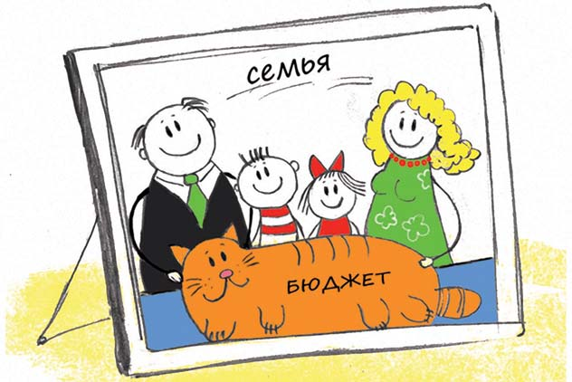
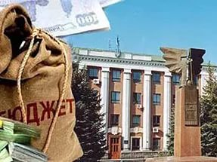
Какие бывают бюджеты?
Бюджеты семей
Бюджеты публично-правовых образований
Доходы: налоговые и неналоговые доходы
Расходы: социальная сфера, образование, культура, спорт и т.д.
Доходы: заработная плата, премии и т.п.
Расходы: оплата коммунальных услуг, расходы
на питание, транспорт и т.п.
Бюджеты организаций
Российской Федерации (федеральный бюджет, бюджеты государственных внебюджетных фондов РФ)
Субъектов Российской Федерации
(региональные бюджеты, бюджеты территориальных фондов обязательного медицинского образования)
Муниципальных образований
(местные бюджеты муниципальных районов, городских округов, городских и сельских поселений)
Доходы: выручка от реализации и т.п.
Расходы: выплата заработной платы рабочим, закупка материалов.

Slide 6
Этапы бюджетного процесса в Первомайском муниципальном районе
Бюджетный процесс – регламентируемая законодательством Российской Федерации деятельность органов местного самоуправления и иных участников бюджетного процесса по составлению и рассмотрению проектов бюджетов, утверждению и исполнению бюджетов, контролю за их исполнением, осуществлению бюджетного учета, составлению, внешней проверке, рассмотрению и утверждению бюджетной отчетности.
Составление бюджета
Рассмотрение и утверждение бюджета
Исполнение бюджета
Формирование отчета об исполнении бюджета
Муниципальный финансовый контроль
Бюджет Первомайского муниципального района составляется и утверждается сроком на три года – очередной финансовый год и плановый период. Составление проекта бюджета Первомайского муниципального района основывается на:
Послании Президента Российской Федерации Федеральному Собранию Российской Федерации;
Прогнозе социально-экономического развития Первомайского
муниципального района;
Основных направлениях бюджетной и налоговой политики
Первомайского муниципального района;
Муниципальных программах Первомайского муниципального района.

Slide 7
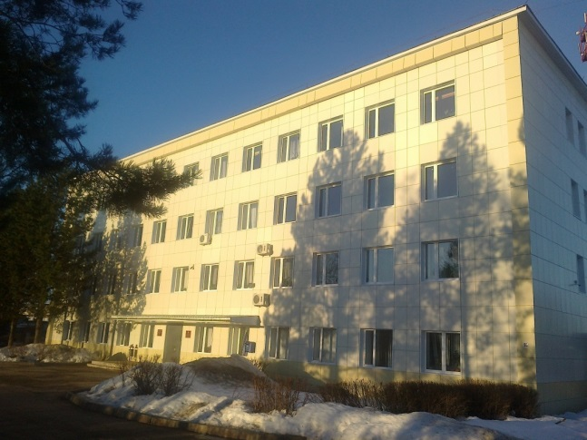
Участники бюджетного процесса в Первомайском муниципальном районе
Собрание Представителей Первомайского муниципального района
Глава Первомайского муниципального района
Администрация Первомайского муниципального района
Контрольно-счетная палата Первомайского муниципального района
Финансовый орган администрации муниципального района
Главные распорядители (распорядители) бюджетных средств
Главные администраторы источников финансирования дефицита бюджета муниципального района
Главные администраторы (администраторы) доходов бюджета муниципального района
Получатели бюджетных средств
Гражданин

Slide 8
Участие гражданина в бюджетном процессе
ГРАЖДАНИН
как налогоплательщик
ГРАЖДАНИН
как участник публичных слушаний
Формирует доходную часть бюджета
Участвует в публичных слушаниях по проекту бюджета и отчету об исполнении бюджета
Информация о времени и проведении публичных слушаний размещается в районной газете «Призыв»
ГРАЖДАНИН
как получатель социальных гарантий
Получает социальные гарантии (образование, здравоохранение, жилищно-коммунальное хозяйство, культура, физическая культура и спорт, социальные льготы и другие направления социальных гарантий населению) – расходная часть бюджета

Slide 9
Прогноз социально-экономического развития Первомайского муниципального района на 2024-2026 годы
Промышленное производство
Исторически сложившаяся индустриальная структура экономики Первомайского района обуславливает тот факт, что большая часть отгруженных товаров приходится на обрабатывающие производства.
По итогам 2022 года индекс промышленного производства в Первомайском муниципальном районе составил 113,3 процента.
По итогам 6 месяцев 2023 года произошло снижение индекса промышленного производства на 2,5 процента за счет снижения производства и распределения газообразного топлива.
Основное позитивное влияние на развитие промышленности района продолжает оказывать перерабатывающее предприятие ООО «Пречистенский молочный продукт». Данное предприятие обеспечивает более 80 процентов от общего объема промышленного производства по району. За последние три года объем инвестиций в реконструкцию и установку современного импортного оборудования по производству полутвердых сыров на сыродельном заводе составил более двухсот миллионов рублей. Производство сыров ежегодно увеличивается. Выручка за 2022 год увеличилась на 56% и составила 4,2 млрд.руб. Предприятие является прибыльным. В настоящее время предприятие работает в три смены. Численность работающих – 77 человек.
Кроме ООО «Пречистенский молочный продукт» промышленность района представлена акционерным обществом «Первомайское коммунальное хозяйство», а также малыми предприятиями по заготовке и переработке древесины.
В консервативном варианте прогноза ожидается снижение темпов промышленного производства: 97,8 процента – в 2024 году, 98,0 процента – в 2025 году и 98,2 процента – в 2026 году.
Сельское хозяйство
На территории Первомайского муниципального района осуществляют свою деятельность 8 сельскохозяйственных предприятий, 1 сбытовой сельскохозяйственный потребительский кооператив и 4 крестьянско-фермерских хозяйства. Среднесписочная численность в 2023 году - 85 человек.
Поголовье крупного рогатого скота в хозяйствах района в 2022 году увеличилось по сравнению с 2021 годом на 43 головы или на 4,1 процент. Надой на 1 фуражную корову хотя снизился на 3,6 процента и продолжает оставаться низким – 2589 кг. Одновременно произошло снижение поголовья коров на 66 голов (85,7 процентов к уровню прошлого года). Произведено мяса на убой в живом весе 159,6 тонн, что на 64,5 процентов больше, чем в 2021 году. Валовое производство продукции в хозяйствах всех категорий увеличилось на 8,0 процентов и составило 415,5 млн. рублей.
Успешно развивается СП «Юрьевское», которое имеет статус племенного хозяйства по разведению романовской породы овец, поголовье которых на сегодняшний день составляет более 1500 голов.
В ООО «Скалинский» ведется обновление стада, закупается племенной скот. Для обработки почвы и заготовки кормов приобретено 2 единицы техники. Построен новый сенной навес. Введен в экплуатацию жилой дом на 4 семьи.
В ООО «Пречистенский», занимающийся растениеводством (выращиванием льна-долгунца), проводится комплекс мероприятий по окультуриванию и возрождению заброшенных сельхозугодий. За 2022-2023 введено в оборот более 300 га земли.

Slide 10
Прогноз социально-экономического развития Первомайского муниципального района на 2024-2026 годы
Строительство
По итогам 2022 года на территории Первомайского муниципального района введено в эксплуатацию 2,6 тыс. кв. м жилья, что на 18,7 процента меньше, чем в 2021 году.
Плановый показатель ввода жилья в 2022 году, установленный для Первомайского муниципального района, выполнен на 113 процентов.
Весь объем жилищного строительства в 2022 году выполнен индивидуальными застройщиками.
Среди факторов, негативно влияющих на развитие строительной отрасли, можно назвать уменьшение денежных доходов населения в отчетные периоды, рост стоимости строительных материалов, конструкций и изделий, высокий уровень налогообложения.
Стратегическими направлениями в жилищном строительстве на ближайшие годы являются:
- реализация мероприятий по переселению граждан из аварийного жилищного фонда Первомайского муниципального района;
- представление субсидий на приобретение (строительство) жилья, а также бесплатное предоставление земельных участков для строительства жилья льготным категориям граждан;
- увеличение ввода индивидуального жилья;
- градостроительное регулирование развития территории.
По данным территориального органа Федеральной службы государственной статистики по Ярославской области в январе-июне 2023 г. населением за счет собственных и привлеченных средств построено 15 жилых домов.
Общая площадь введенного жилья в январе-августе 2023г. Составила 1261 кв.м, или 66,7 процента к январю-августу 2022 г.
Труд и занятость
За последние годы в Первомайском муниципальном районе наблюдался процесс поступательного снижения численности лиц трудоспособного возраста, обусловленный негативными демографическими тенденциями 90-х годов прошлого века.
Несмотря на постепенное повышение пенсионного возраста, начиная с 2019 года, существенного влияния на общие тенденции данный фактор не оказал. Численность занятых в экономике района в 2021 году составила 3,2 тыс. человек, в 2022 году – 3,2 тыс. человек.
В 2023 году численность занятых в экономике по оценке составит 3,1 тыс. человек. В среднесрочном периоде 2024 – 2026 годов темпы снижения численности занятых составят 96,8 – 100,0 процентов в зависимости от варианта прогноза.
Уровень зарегистрированной безработицы в 2022 году составил 1,7 процента, численность безработных – 87 человек. По итогам 2023 года уровень регистрируемой безработицы ожидается 1,6 процента.
Среднемесячная начисленная заработная плата работников по полному кругу организаций муниципального района в 2022 году составила 36340 рублей, увеличившись по отношению к 2021 году на 16,6 процентов (в 2021 году по сравнению с 2020 годом прирост составил 6,1 процентов). В первом полугодии 2023 года средняя заработная плата выросла, составив 39595,6 рублей.

Slide 11
Основные задачи бюджетной политики планируемые на 2024 год и на плановый период 2025 и 2026 годов
Мероприятия по реализации налоговой политики, планируемые на 2024 год и на плановый период 2025 и 2026 годов
Стимулирование инвестиций в сельское хозяйство муниципального района путем признания права муниципальной собственности в отношении невостребованных долей земель сельскохозяйственного назначения;
Проведение мероприятий по вовлечению в налогообложение объектов недвижимости – земельных участков и объектов капитального строительства.;
Выявление земельных участков, по которым в налоговых органах отсутствуют сведения для налогообложения, вследствие не оформленной должным образом регистрации права собственности на участок;
Мероприятия по легализации налоговой базы и обеспечению полноты поступления налогов в бюджет.
Планирование и осуществление бюджетных расходов с учетом возможностей доходной базы бюджета;
Участие в государственных (региональных) проектах и грантовых конкурсах (проектах) в целях получения дополнительных средств на решение вопросов местного значения;
Обеспечение организации и проведения всеми главными распорядителями бюджетных средств и получателями бюджетных средств эффективного внутреннего финансового аудита в соответствии с федеральными стандартами, строгое соблюдение ими бюджетно-финансовой дисциплины;
Внедрение механизмов информационного взаимодействия в рамках планирования и исполнения бюджета на основе государственной информационной системы "Единая интегрированная информационная система управления бюджетным процессом "Электронный бюджет Ярославской области";
Эффективное использование бюджетных средств путем осуществления муниципальных закупок в государственной информационной системе "Государственные закупки Ярославской области" с учетом требований Федерального закона от 05.04.2013 N 44-ФЗ "О контрактной системе в сфере закупок товаров, работ, услуг для обеспечения государственных и муниципальных нужд";
Осуществление контроля в сфере закупок в соответствии со статьей 99 Федерального закона от 05.04.2013 N 44-ФЗ "О контрактной системе в сфере закупок товаров, работ, услуг для обеспечения государственных и муниципальных нужд";
Совершенствование процедур предварительного и последующего финансового контроля;
Повышение качества финансового менеджмента главных распорядителей средств бюджета муниципального района, в том числе за счет стимулирования субъектов бюджетного планирования, показывающих наилучшие результаты;
Принятие новых расходных обязательств только при условии оценки их эффективности, соответствия их приоритетным направлениям социально-экономического развития района и при условии наличия ресурсов для их гарантированного исполнения, что позволит снизить риск неисполнения (либо исполнения в неполном объеме) действующих расходных обязательств.

Slide 12
Основные параметры бюджета Первомайского района за 2022-2026 годы
 | 2022 (факт) | 2023 (оценка) | 2024 (план) | 2025 (план) | 2026 (план)
Доходы, тыс.руб | 663 721 | 650 741 | 648 270 | 487 542 | 428 521
Расходы, тыс.руб | 674 376 | 693 022 | 685 971 | 487 542 | 428 521
Дефицит/профицит (-/+) | -10 655 | -42 281 | -37 701 | 0 | 0

Slide 13
Доходы бюджета Первомайского муниципального района
ДОХОДЫ – это безвозмездные и безвозвратные поступления денежных средств в бюджет.
Налоговые доходы
Неналоговые доходы
Безвозмездные поступления
Дотации (предоставляются без определения конкретной цели их использования)
Налог на доходы физических лиц
Доходы от использования имущества, находящегося в муниципальной собственности
Субсидии (предоставляются из вышестоящего бюджета для софинансирования расходов бюджета)
Налоги, сборы и платежи за пользование природными ресурсами
Платежи при пользовании природными ресурсами
Акцизы по подакцизным товарам
Штрафы, санкции, возмещение ущерба
Субвенции (предоставляются на выполнение расходов по переданным полномочиям)
Доходы от продажи материальных и нематериальных активов
Госпошлина
Иные межбюджетные трансферты

Slide 14
Доходы бюджета Первомайского муниципального района за 2022-2026 годы, тыс.руб.
1. Налоговые доходы | 2022 | 2023 (оценка) | 2024 (план) | 2025 (план) | 2026 (план)
1.1. Налоги на прибыль, доходы | 20 973 | 22 064 | 24 380 | 27 013 | 29 984
1.2. Акцизы по подакцизным товарам (продукции), производимым на территории РФ | 13 689 | 12 229 | 21 532 | 22 806 | 23 379
1.3. Налоги на совокупный доход | 1 382 | 323 | 1 086 | 1 086 | 1 086
1.4. Налоги, сборы и регулярные платежи за пользование природными ресурсами | 839 | 406 | 300 | 300 | 300
1.5. Госпошлины | 1 084 | 784 | 808 | 832 | 856
1.6. Задолженность и перерасчеты по отмененным налогам, сборам и иным обязательным платежам |  | -11
 | 37967 | 35795 | 48106 | 52037 | 55605
2. Неналоговые доходы | 2022 | 2023 (оценка) | 2024 (план) | 2025 (план) | 2026 (план)
2.1. Доходы от использования имущества, находящегося в государственной и муниципальной собственности | 3 034 | 2 343 | 2 240 | 2 240 | 2 240
2.2. Платежи при пользовании природными ресурсами | -190 | 340 | 207 | 207 | 207
2.3. Доходы от оказания платных услуг (работ) и компенсации затрат государства | 1 640 | 1 939
2.4. Доходы от продажи материальных и нематериальных активов | 210 | 349
2.5. Штрафы, санкции, возмещение ущерба | 1 412 | 1 450 | 414 | 426 | 438
 | 6106 | 6421 | 2861 | 2873 | 2885
3. Финансовая помощь | 2022 | 2023 (оценка) | 2024 (план) | 2025 (план) | 2026 (план)
Дотации бюджетам муниципальных образований | 192 544 | 211 939 | 190 616 | 122 548 | 59 084
Субсидии бюджетам муниципальных образований (межбюджетные субсидии) | 52 418 | 42 081 | 88 813 | 49 523 | 50 126
Субвенции бюджетам муниципальных образований | 370 854 | 310 713 | 257 688 | 259 954 | 260 214
Иные межбюджетные трансферты | 3 909 | 43 792 | 60 186 | 607 | 607
Возвраты межбюджетных трансфертов | -97
Доходы от возврата прочих остатков субсидий | 19
 | 619648 | 608525 | 597303 | 432632 | 370031
ИТОГО ДОХОДОВ | 663721 | 650741 | 648270 | 487542 | 428521

Slide 15
Структура налоговых доходов в 2024 году, %
Динамика налоговых доходов бюджета в 2022-2026 годах

Slide 16
Структура неналоговых доходов в 2024 году, %
Динамика неналоговых доходов бюджета в 2022-2026 годах, тыс.руб

Slide 17
Структура безвозмездных поступлений в бюджет района в 2024 году, %
Динамика безвозмездных поступлений в бюджет района в 2022-2026 годах, тыс. руб.

Slide 18
Расходы бюджета Первомайского муниципального района
Общегосударст-венные вопросы
Национальная экономика
Образование
Социальная политика
Средства массовой информации
Национальная безопасность и правоохранительная деятельность
Жилищно-коммунальное хозяйство
Культура, кинематография
Физическая культура и спорт
Межбюджетные трансферты
Расходы бюджета - это средства, выплачиваемые из бюджета на реализацию расходных обязательств Первомайского муниципального района, то есть расходов, необходимость которых установлена муниципальными правовыми актами органов местного самоуправления в соответствии с федеральными законами (законами субъекта Российской Федерации).
С 2014 года бюджет Первомайского муниципального района по расходам формируется и исполняется по муниципальным программам в соответствии с Бюджетным кодексом Российской Федерации.
Муниципальная программа - увязанный по ресурсам, исполнителям и срокам осуществления комплекс мероприятий, направленный на достижение целей и наиболее эффективное решение задач социально-экономического развития Первомайского муниципального района.

Slide 19
Расходы бюджета района по разделам бюджетной классификации на 2022-2026 годы, тыс.руб. (ОТРАСЛЕВАЯ СТРУКТУРА)
Наименование показателя | 2022 | 2023 (оценка) | 2024 (план) | 2025 (план) | 2026 (план)
Общегосударственные вопросы | 48170 | 55414 | 57887 | 41592 | 37722
Национальная безопасность | 35 | 219 | 252 | 54 | 67
Национальная экономика | 38289 | 90993 | 97926 | 47938 | 40293
Жилищно-коммунальное хозяйство | 23253 | 23003 | 12485 | 18368 | 19000
Образование | 269784 | 278618 | 314365 | 224404 | 191528
Культура, кинематоргафия | 55312 | 65451 | 80871 | 39736 | 28038
Социальная политика | 214563 | 153469 | 100194 | 101170 | 101231
Физическая культура и спорт | 13351 | 18301 | 17231 | 8576 | 3690
Средства массовой информации | 1902 | 2026 | 2738
Межбюджетные трансферты | 9717 | 5528 | 2022 | 1301 | 1162
Условно-утвержденные расходы |  |  |  | 4403 | 5790
ИТОГО | 674376 | 693022 | 685971 | 487542 | 428521

Slide 20
Структура расходов бюджета района по отраслям на 2024 год, %
Бюджет Первомайского муниципального района на 2024 год и плановый период 2025-2026 годов социально-ориентированный.

Slide 21
Расходы бюджета района в разрезе главных распорядителей бюджетных средств на 2022-2026 годы, тыс.руб.
 | Наименование | 2022 | 2023 (оценка) | 2024 (план) | 2025 (план) | 2026 (план)
 | Отдел культуры, туризма и молодежной политики администрации Первомайского муниципального района | 64 242 | 59 094 | 71 139 | 45 350 | 31 669
 | Отдел образования Администрации Первомайского муниципального района | 298 781 | 311 358 | 319 144 | 232 192 | 201 301
 | Отдел финансов Администрации Первомайского муниципального района | 18 679 | 15 085 | 12 217 | 11 403 | 11 264
 | Отдел труда и социальной поддержки населения Администрации Первомайского муниципального района Ярославской области | 176 715 | 111 486 | 86 255 | 87 635 | 87 673
 | Администрация Первомайского муниципального района Ярославской области | 115 124 | 195 080 | 196 297 | 105 640 | 89 905
 | Собрание Представителей Первомайского муниципального района | 6 | 25 | 25 | 25 | 25
 | Контрольно-счетная палата Первомайского муниципального района | 829 | 894 | 894 | 894 | 894
 | Условно-утвержденные расходы |  |  | 0 | 4 403 | 5 790
 | Итого | 674 376 | 693 022 | 685 971 | 487 542 | 428 521
2024 год

Slide 22
Всего на 2024 год расходы запланированы по 21 муниципальным программам.
Подробная информация о муниципальных программах Первомайского муниципального района доступна на сайте Администрации Первомайского района по ссылке:
http://pervomayadm.ru/municipal-nye.html
Наименование | 2022 | 2023 (оценка) | 2024 (план) | 2025 (план) | 2026 (план)
Программные расходы, тыс.руб. | 627495 | 645772 | 641323 | 439738 | 379488
Непрограммные расходы, тыс руб. | 46881 | 47250 | 44648 | 43401 | 43243
Условно-утвержденные расходы, тыс.руб. |  |  |  | 4403 | 5790
ИТОГО | 674376 | 693022 | 685971 | 487542 | 428521
Процентное соотношение муниципальных программ в общем объеме расходов бюджета Первомайского района на 2024 год

Slide 23
Расходы бюджета района в разрезе муниципальных программ в 2022-2026 годах, тыс.руб
Наименование программы | 2022 | 2023 (оценка) | 2024 (план) | 2025 (план) | 2026 (план)
МП "Развитие образования в Первомайском муниципальном районе" | 291 975 | 304 660 | 313 108 | 226 269 | 195 377
МП "Социальная поддержка населения Первомайского муниципального района" | 169 189 | 106 041 | 82 023 | 83 190 | 83 227
МП "Комплексные меры по организации отдыха, оздоровления и занятости детей Первомайского района" | 2 972 | 3 271 | 2 611 | 2 611 | 2 611
МП "Семья и дети" | 187 | 218 | 188
МП "Обеспечение общественного порядка и противодействие преступности на территории Первомайского муниципального района" | 393 | 388 | 460 | 449 | 485
МП "Защита населения и территории Первомайского муниципального района от чрезвычайных ситуаций, обеспечение пожарной безопасности и безопасности людей на водных объектах" |  | 170 | 190
МП "Развитие культуры в Первомайском муниципальном районе | 61 289 | 71 755 | 86 700 | 42 813 | 29 131
МП "Развитие физической культуры и спорта в Первомайском муниципальном районе" | 13 351 | 18 301 | 17 231 | 8 576 | 3 690
МП "Энергосбережение и повышение энергоэффективности в Первомайском муниципальном районе" | 70 | 200 | 200
МП "Обеспечение качественными коммунальными услугами населения Первомайского муниципального района" |  | 2 101
МП "Поддержка потребительского рынка на селе" | 133

Slide 24
Наименование программы | 2022 | 2023 (оценка) | 2024 (план) | 2025 (план) | 2026 (план)
МП "Эффективная власть в Первомайском муниципальном районе" | 12 580 | 15 560 | 12 944 | 6 784 | 3 072
МП "Информационное общество в Первомайском муниципальном районе" | 1 902 | 2 026 | 2 738
МП "Развитие дорожного хозяйства и транспорта в Первомайском муниципальном районе" | 38 094 | 88 733 | 95 214 | 47 303 | 39 659
МП "Развитие сельского хозяйства в Первомайском муниципальном районе" | 6 | 468 | 1 600 | 662 | 662
МП "Создание условий для эффективного управления муниципальными финансами в Первомайском муниципальном районе" | 10 643 | 6 561 | 3 158 | 2 437 | 2 298
МП "Разработка и актуализация градостроительной документации Первомайского района Ярославской области |  | 1 576 | 870
МП "Патриотическое воспитание граждан Российской Федерации, проживающих на территории Первомайского муниципального района" | 179 | 180 | 116
МП "Молодежь" | 555 | 506 | 529 | 276 | 276
МП "Повышение эффективности использования муниципального имущества Первомайского муниципального района" | 2 690 | 5 168 | 13 593
МП "Развитие субъектов малого и среднего предпринимательства Первомайского муниципального района" |  | 60 | 70
МП "Формирование современной городской среды в Первомайском муниципальном районе" |  |  | 7 780
МП "Газификация и модернизация жилищно-коммунального хозяйства Первомайского муниципального района" | 21 287 | 17 829 |  | 18 368 | 19000
ИТОГО | 627 495 | 645 772 | 641 323 | 439 738 | 379 488

Slide 25
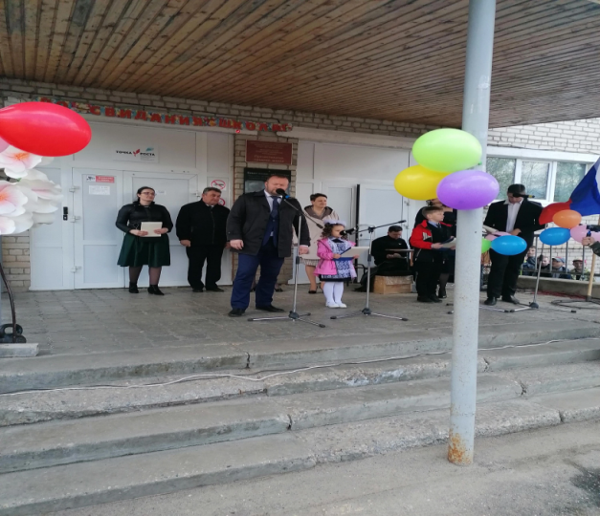
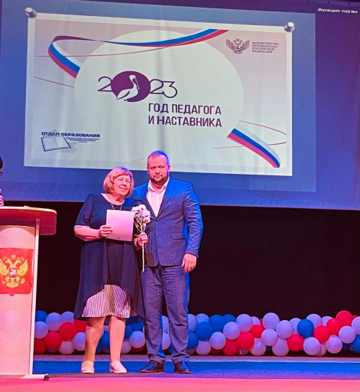
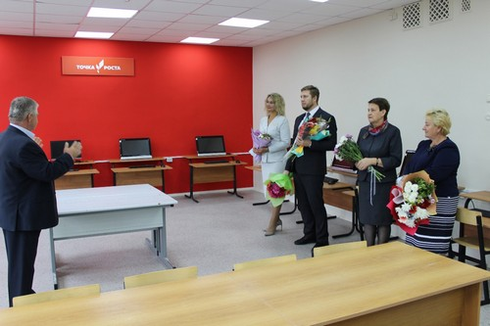
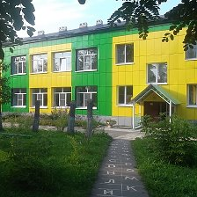
Муниципальная программа «Развитие образования в Первомайском муниципальном районе на 2024-2026 годы»
Цель муниципальной программы:
обеспечение условий непрерывного совершенствования и развитие образования Первомайского муниципального района в аспекте повышения его качества и доступности.
Объем финансирования муниципальной программы на 2024 год составит 313 108 тыс.руб;
2025 – 226 269 тыс.руб;
2026 – 195 377 тыс.руб.
Целевые показатели муниципальной программы:
- обеспечение 100-процентной доступности предоставления услуг в сфере образования;
- увеличение количества родителей, удовлетворённых качеством полученного их детьми образования до 65%;
- обеспечение повышения квалификации 40 процентов педагогических работников общеобразовательных организаций, в том числе в центре непрерывного повышения профессионального мастерства;
- доля детей в возрасте от 5 до 18 лет, получающих дополнительное образование с использованием сертификата дополнительного образования составляет 100%;
- 167 детей в возрасте от 5 до 18 лет, используют сертификаты дополнительного образования в статусе сертификатов персонифицированного финансирования;
- доля обучающихся, получающих начальное общее образование в муниципальных образовательных организациях, получающих бесплатное горячее питание, к общему количеству обучающихся, получающих начальное общее образование в муниципальных образовательных организациях составляет 100%;
- 3 общеобразовательные организации, участвуют в областной подпрограмме «Развитие инициативного бюджетирования»;
- в 8 общеобразовательных организациях обеспечена деятельность советников директора по воспитанию и взаимодействию с детскими общественными объединениями.

Slide 26
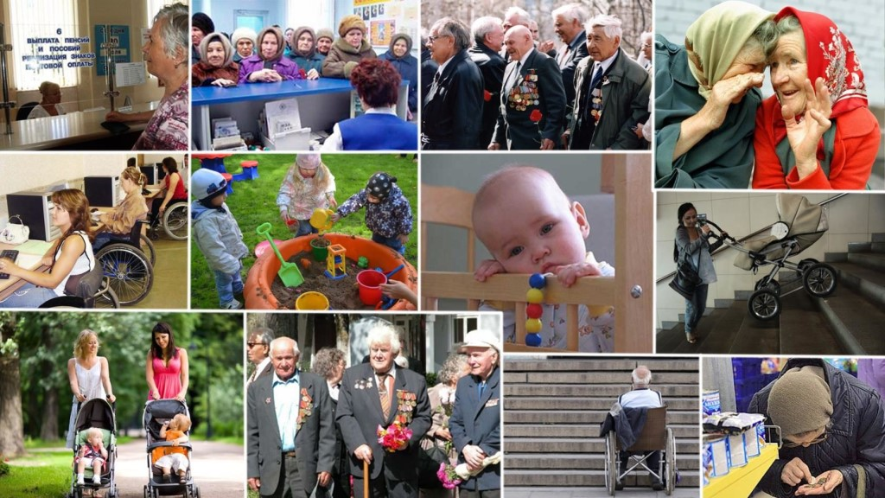
Муниципальная программа «Социальная поддержка населения Первомайского муниципального района на 2024-2026 годы»
Цель муниципальной программы:
содействие в обеспечении устойчивого роста уровня и качества жизни населения района;
внимание и забота о пожилых гражданах, людях с ограниченными возможностями;
защита прав и интересов работающего населения.
Объем финансирования муниципальной программы на 2024 год составит 82 023 тыс.руб;
2025 – 83 190 тыс.руб;
2026 – 83 227 тыс.руб.
В состав муниципальной программы на 2024 год и плановый период 2024-2026 годов входят следующие подпрограммы:
подпрограмма «Обеспечение функционирования отдела труда и социальной поддержки населения администрации Первомайского муниципального района» на 2024-2026 годы;
подпрограмма «Поддержка социально ориентированных некоммерческих организаций Первомайского муниципального района» на 2024-2026 годы;
подпрограмма «Улучшение условий и охраны труда по Первомайскому муниципальному району» на 2024-2026 годы.
Реализация программы позволит решать проблемы незащищенных категорий населения на основе системных мероприятий, направленных на улучшение социально-экономического положения населения, нуждающегося в социальной поддержке; повышения качества и расширение объема услуг, предоставляемых населению; улучшения организации социальной помощи незащищенным категориям населения района; увеличения численности участников социально-значимых мероприятий и их самореализации в социальной жизни района, а так же улучшения ситуации условий и охраны труда в районе.

Slide 27
Муниципальная программа «Комплексные меры по организации отдыха и оздоровления детей Первомайского района" на 2024-2026 годы»
(объем финансирования на 2024 г. 2611 тыс.руб
на 2025 г. 2611 тыс.руб на 2026 г. 2611 тыс.руб)
Муниципальная программа «Семья и дети" на 2022-2024 годы»
(объем финансирования на 2024 г. 188 тыс.руб)
Цель:
улучшение качества жизни семей с несовершеннолетними детьми;
создание благоприятных условий для комплексного развития и жизнедеятельности детей, детей- инвалидов;
развитие семейных форм устройства детей – сирот и детей, оставшихся без попечения родителей.
Цель:
обеспечение отдыха и оздоровления детей, проживающих на территории Первомайского района.
-доля детей школьного возраста, отдохнувших в лагерях с дневной формой пребывания детей
- не менее 60% от общего числа обучающихся школ муниципального района;
-доля детей школьного возраста, отдохнувших в загородных организациях отдыха детей и их оздоровления, расположенных на территории Ярославской области - не менее 9% от общего числа обучающихся школ муниципального района,
- доля оздоровленных детей, находящихся в трудной жизненной ситуации, в общем количестве отдохнувших детей - не менее 80%
- увеличить долю детей-сирот и детей, оставшихся без попечения родителей, переданных на воспитание в семьи граждан, в общем числе детей, оставшихся без попечения родителей на 30%
- увеличить количество семей, взявших на воспитание детей-сирот и детей, оставшихся без попечения родителей на 20%

Slide 28
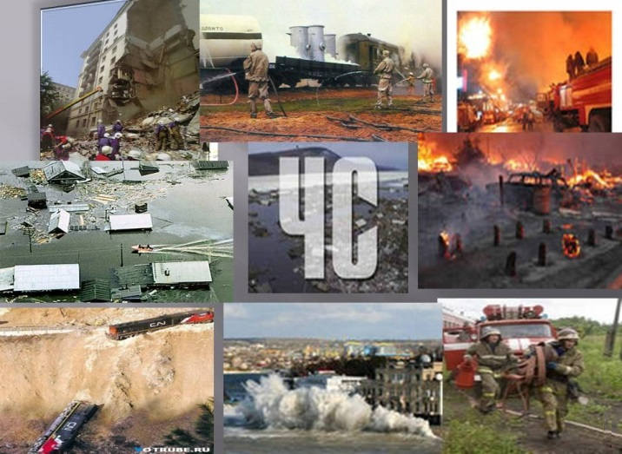
Муниципальная программа «Обеспечение общественного порядка и противодействие преступности на территории Первомайского муниципального района" на 2024-2026 годы»
(объем финансирования на 2024 г. 460 тыс.руб.;
на 2025 г. 449 тыс.руб;
на 2026 г. 485 тыс.руб)
Муниципальная программа «Защита населения и территории Первомайского муниципального района от чрезвычайных ситуаций" на 2022-2024 годы»
(объем финансирования на 2024 г. 190 тыс.руб)
Цель:
Цель:
повышение уровня обеспечения безопасности жизнедеятельности населения Первомайского района, минимизация социального, экономического и экологического ущерба, наносимого населению, экономике и природной среде при возникновении ЧС природного и техногенного характера, пожаров и происшествий на водных объектах
реализация государственных и муниципальных полномочий в сфере обеспечения общественного порядка и противодействия преступности, терроризму и экстремизму на территории Первомайского муниципального района, повышение уровня безопасности граждан
Программа реализуется полностью за счет средств бюджета муниципального района. В 2024 году средства будут направлены на мероприятия по обслуживанию технических средств оповещения и на мероприятия по защите информации в информационной системе.
В рамках программы средства будут направлены на проведение следующих мероприятий: по выявлению и разобщению неформальных молодежных групп, в том числе экстремистского толка, на организацию и проведение семинаров с муниципальными служащими по соблюдению антикоррупционного законодательства, на реализацию комплекса мер, направленных на обеспечение социальной занятости подростков, решение вопросов трудовой занятости подростков в летний период, выполнение комплекса мероприятий по проверке неблагополучных семей, проведение дискуссий с обучающимися старших классов по профилактике проэкстремистских проявлений и другие мероприятия.

Slide 29
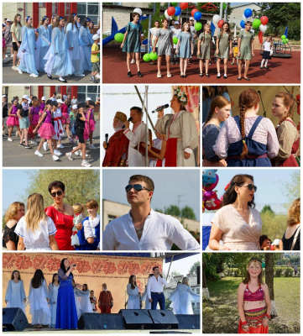
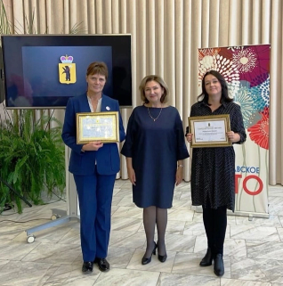
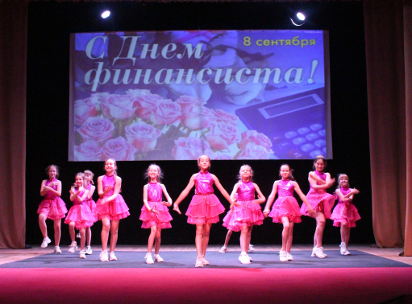
Муниципальная программа «Развитие культуры в Первомайском муниципальном районе на 2022-2026 годы»
Объем финансирования муниципальной программы на 2024 год составит 86 700 тыс.руб.;
на 2025 г. 42 813 тыс.руб;
на 2026 г. 29 131 тыс.руб.
Цель муниципальной программы:
обеспечение полного и равноправного доступа всех социально-возрастных групп и слоёв населения к ценностям традиционной и современной культуры, сохранение и развитие культурного наследия Первомайского района.
Целевые показатели муниципальной программы:
-увеличение количества посещений библиотек с 91100 до 176600 человек;
-увеличение количества проведённых мероприятий с 2988 до 3007
-увеличение количества учащихся в МОУ ДМШ п.Пречистое с 99 до 110;
-количество созданных (реконструированных) либо капитально отремонтированных объектов культуры — не менее 1 ед. в год;
-увеличение числа волонтеров с 46 до 49 чел.;
-увеличение обращаемости библиотечного фонда с 1,5 до 1,8 ед.;
-количество мероприятий, организованных за счет средств, переданных городским поселением Пречистое, в соответствии с заключенным соглашением в количестве 10 ед. ;
- обеспечение бухгалтерского учёта в 32 учреждениях культуры
-увеличение количества зарегистрированных пользователей, получателей услуг в станционной библиотеке р.п. Пречистое с 303 до 520 чел.

Slide 30
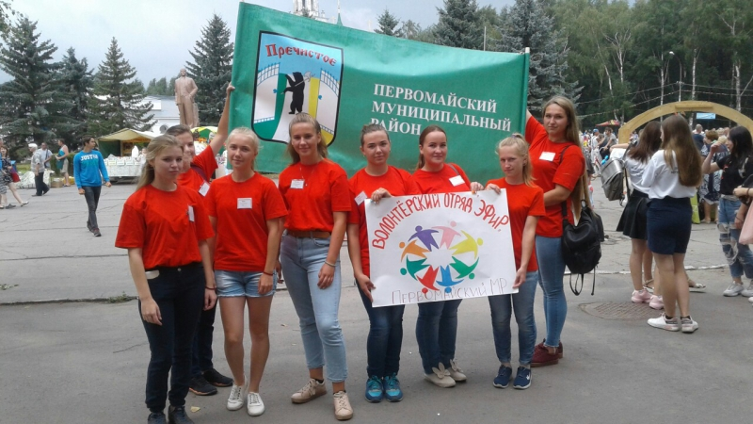
Муниципальная программа «Молодежь" на 2024-2026 годы»
(объем финансирования на 2024 г. 529 тыс.руб.;
на 2025 г. 276 тыс.руб;
на 2026 г. 276 тыс.руб.)
Муниципальная программа «Патриотическое воспитание граждан РФ, проживающих на территории Первомайского района" на 2022-2024 годы»
(объем финансирования на 2024 г. 116 тыс.руб.)
Повышение эффективности реализации молодёжной политики в интересах инновационного социально ориентированного развития Первомайского муниципального района
Цель:
Цель:
Создание условий для развития, укрепления и совершенствования системы гражданско-патриотического воспитания в Первомайском районе
Муниципальная программа будет реализоваться полностью за счет средств муниципального бюджета.
В результате реализации муниципальной программы планируется:
- увеличение количество проведенных мероприятий различной направленности с 38 до 40;
- рост количества граждан от 14 до 30 лет, принявших участие в районных мероприятиях молодежной направленности с 2225 до 2228 чел.;
- рост количества граждан от 14 до 30 лет, регулярно участвующих в работе детских и молодёжных общественных объединений, с 352 до 355 участников;
- рост количества детских и молодёжных общественных объединений, получивших информационную, методическую и финансовую поддержку с 11 до 12 объединений;
- трудоустройство несовершеннолетних граждан на временные рабочие места до 16 человек ежегодно.
Муниципальная программа будет реализоваться полностью за счет средств муниципального бюджета, планируется проведение 13 основных мероприятий.
В результате реализации муниципальной программы планируется:
- рост количества граждан, принявших участие в районных мероприятиях патриотической направленности: с 4530 человек до 4533 человек;
- рост количества граждан, регулярно участвующих в работе патриотических объединений: с 387 до 390 человек;
- рост количества объединений и учреждений района, получивших информационную, методическую и финансовую поддержку: с 10 до 13 объединений;
- увеличение количества изданных информационных и методических материалов в сфере патриотического воспитания от 9 до 12 изданий.

Slide 31
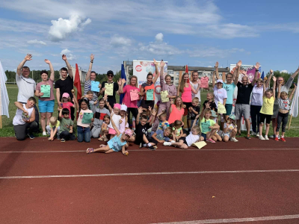
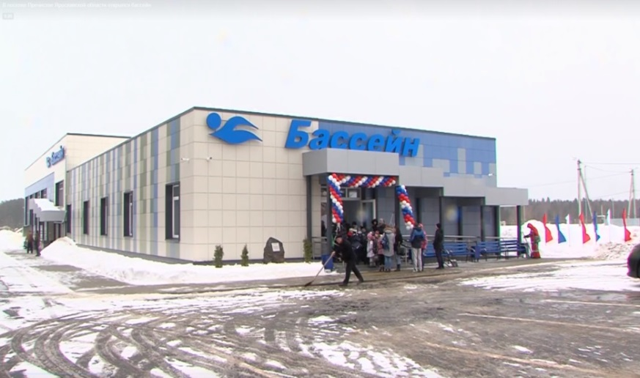
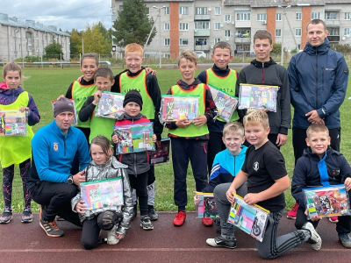
Муниципальная программа «Развитие физической культуры и спорта в Первомайском муниципальном районе на 2024-2026 годы»
Объем финансирования муниципальной программы на 2024 год составит 17 231 тыс.руб.;
на 2025 г. 8 576 тыс.руб;
на 2026 г. 3 690 тыс.руб
Цель муниципальной программы:
обеспечение прав и возможностей населения Первомайского муниципального района на удовлетворение своих потребностей в занятиях физической культурой и участие в массовом спортивном движении
Целевые показатели муниципальной программы:
- рост численности населения, регулярно занимающихся физической культурой и спортом – до 4500 человек;
- сохранение количества спортивных сооружений района в объеме 37 ед.
- увеличение числа физкультурно-спортивных клубов до 12 ед.
- увеличение количества людей с ограниченными возможностями здоровья, ветеранов, занимающихся адаптивными видами спорта до 57 человек;
- увеличение количества спортивно-массовых мероприятий, проведенных на территории МУ спортивного комплекса «Надежда» с 59 до 64. ед.;
- увеличение количества посещаемости МУ спортивного комплекса «Надежда» с 3000 до 4500 чел.

Slide 32
Муниципальная программа «Энергосбережение и повышение энергоэффективности в Первомайском муниципальном районе на 2023-2025 годы»
(объем финансирования на 2024 г. 200 тыс.руб.)
Муниципальная программа «Развитие субъектов малого предпринимательства Первомайского муниципального района" на 2022-2024 годы»
(объем финансирования на 2024 г. 70 тыс.руб.)
Цель:
Цель:
Повышение эффективности использования энергетических ресурсов в Первомайском районе
формирование благоприятных условий для развития субъектов малого и среднего предпринимательства, способствующих увеличению их вклада в экономику Первомайского муниципального района, а также физических лиц, не являющихся индивидуальными предпринимателями и применяющих специальный налоговый режим «Налог на профессиональный доход»
На 2024 год запланированы расходы за счет средств местного бюджета на реализацию подпрограммы «Общепрограммные расходы муниципальной программы «Энергосбережение и повышение энергоэффективности в Первомайском муниципальном районе» в сумме 200,0 тыс.руб.
В результате реализации мероприятий муниципальной программы планируется достичь следующих конечных результатов:
-снижение энергопотребления организаций бюджетной сферы муниципального образования в результате реализации энергосберегающих мероприятий на 900 т.у.т.
Конечные результаты программы:
- количество работников сферы малого и среднего предпринимательства, индивидуальных предпринимателей, лиц, вовлекаемых в предпринимательскую деятельность, а также физических лиц, не являющихся индивидуальными предпринимателями и применяющих специальный налоговый режим «Налог на профессиональный доход», прошедших обучение и повысивших квалификацию, получивших консультацию – 60 человек;
- количество объектов муниципального имущества, включенного в Перечень и предоставленного субъектам малого и среднего предпринимательства и физическим лицам, не являющимися индивидуальными предпринимателями и применяющими специальный налоговый режим «Налог на профессиональный доход» во владение и (или) пользование – не менее 5-ти.

Slide 33
Муниципальная программа
«Эффективная власть в Первомайском муниципальном районе на 2024-2026 годы»
(объем финансирования на 2024 г. 12 944 тыс.руб;
на 2025 г. 6784 тыс.руб;
на 2026 г. 3072 тыс.руб.)
Муниципальная программа «Информационное общество в Первомайском муниципальном районе" на 2022-2024 годы»
(объем финансирования на 2024 г. 2738 тыс.руб)
Цель:
Цель:
повышение эффективности деятельности органов местного самоуправления при решении вопросов местного значения, обеспечение открытости в их деятельности, обеспечение граждан доступными и качественными услугами.
обеспечение конституционного права жителей Первомайского района на получение оперативной и достоверной информации о важнейших общественно-политических, социально-культурных событиях района, о деятельности органов исполнительной и представительной властей Первомайского муниципального района.
В рамках муниципальной программы предусмотрены расходы на реализацию следующих подпрограмм:
1. Подпрограмма «Развитие муниципальной службы в Первомайском муниципальном районе» на 2024-2026 годы на 2024 год- 660,0 тыс. руб. на 2025-2026 годы по 270,0 тыс. руб. на каждый год реализации подпрограммы. Выделенные средства будут направлены на решение основной задачи - повышение эффективности и результативности деятельности муниципальных служащих, на формирование эффективной системы управления персоналом и кадровым потенциалом.
2.Подпрограмма «Обеспечение деятельности муниципального учреждения «Центр обеспечения функционирования органов местного самоуправления Первомайского муниципального района» на 2024-2026 годы.
В рамках подпрограммы запланированы средства в сумме на 2024 год – 12284 тыс. руб., на 2025 год – 6514 тыс. руб., на 2026 год -2802 тыс. руб. В рамках подпрограммы предусмотрены расходы на обеспечение постоянной готовности администрации и служб муниципального района к реагированию на угрозу или возникновение ЧС и создание необходимых условий для этого, организация бесперебойного технического, транспортного, хозяйственного обеспечения деятельности органов местного самоуправления.
В результате выполнения намеченных в Программе мероприятий предполагается:
- достичь своевременного информирования населения о событиях, происходящих в Первомайском муниципальном районе Ярославской области и в Российской Федерации в целом;
- ежегодный удерживать тираж печатного издания – газеты «Призыв» - не менее 850 экземпляров;
- улучшить качество и тематическое разнообразие материалов на основе повышения профессионального уровня корреспондентов, руководителей и специалистов редакции;
- сформировать благоприятный образ Первомайского муниципального района и повышение уровня доверия жителей района к органам власти.

Slide 34
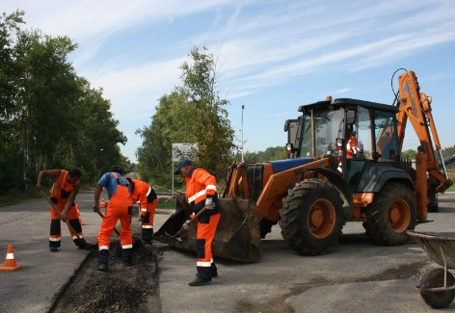
Муниципальная программа «Развитие дорожного хозяйства и транспорта в Первомайском муниципальном районе на 2024-2026 годы»
Цель муниципальной программы:
повышение эффективности дорожной деятельности в отношении автомобильных дорог местного значения, обеспечение безопасности дорожного движения и повышение качества транспортного обслуживания населения.
Объем финансирования муниципальной программы на 2024 год составит 95 214 тыс.руб.
на 2025 г. 47 303 тыс.руб;
на 2026 г. 39 659 тыс.руб
Подпрограммы
«Развитие сети автомобильных дорог общего пользования местного значения Первомайского муниципального района» на 2024-2026 годы
«Транспортное обслуживание населения Первомайского муниципального района» на 2024-2026 годы
«Повышение безопасности дорожного движения на территории Первомайского муниципального района» на 2024-2026 годы
Целевые показатели муниципальной программы:
- Прирост протяжённости автодорог местного значения, отвечающих нормативным требованиям и условиям безопасности дорожного движения-7,5 км;
- количество автобусных маршрутов – не менее 3-х;
- количество рейсов – не менее 4172;
- объем перевозок – не менее 43,9 тыс. чел.;
- пассажирооборот – не менее 1145,0 тыс. пасс.км;
- коэффициент фактического использования полной вместимости – не менее 0,2;
- сокращение количества лиц, погибших в результате ДТП – на 2 человека;
- сокращение тяжести последствий ДТП – на 3 человека.

Slide 35
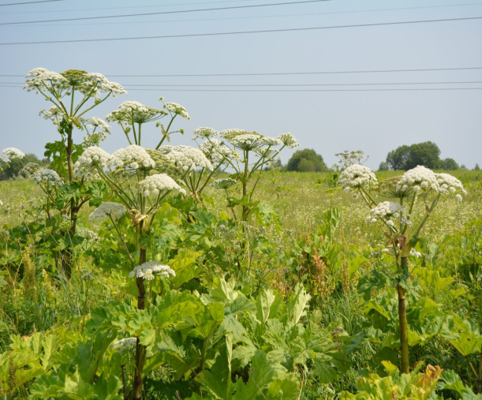
Муниципальная программа «Развитие сельского хозяйства в Первомайском муниципальном районе" в 2024-2026 годах»
(объем финансирования на 2024 г. 1600 тыс.руб.
на 2025 г. 662 тыс.руб;
на 2026 г. 662 тыс.руб)
Муниципальная программа «Создание условий для эффективного управления муниципальными финансами в Первомайском муниципальном районе на 2024-2026 годы»
(объем финансирования на 2024 г. 3158 тыс.руб.
на 2025 г. 2437 тыс.руб;
на 2026 г. 2298 тыс.руб)
Цель:
создание условий для эффективного и устойчивого развития сельского хозяйства муниципального района, повышение конкурентоспособности продукции, производимой в муниципальном районе
Цель:
создание условий для эффективного и ответственного управления муниципальными финансами, повышение устойчивости бюджетов поселений муниципального района
Средства в 2024 году будут направлены на:
- реализацию мероприятий по борьбе с борщевиком Сосновского в сумме 1545 тыс. руб.;
- отлов и передачу на содержание животных без владельцев за счет средств областного бюджета в сумме 55 тыс. руб.
Программой предусмотрено две задачи:
выравнивание бюджетной обеспеченности поселений муниципального района. В рамках данной подпрограммы предусмотрено предоставление дотаций поселениям муниципального района из бюджета Первомайского муниципального района на выравнивание бюджетной обеспеченности поселений. На 2024 год размер дотации поселениям предусмотрен в сумме 2022,00 тыс. руб., на 2025 год - 1301,00 тыс. руб., на 2026 год - 1162,00 тыс. руб.;
повышение эффективности управления муниципальными финансами. Средства на реализацию данной задачи предусмотрены на 2024 год в размере 1136 тыс. руб. в год. Они будут использованы на услуги по техническому сопровождению программных продуктов «АС Бюджет», АС «УРМ», а также дополнительных программных модулей и функционала к этим программам.

Slide 36
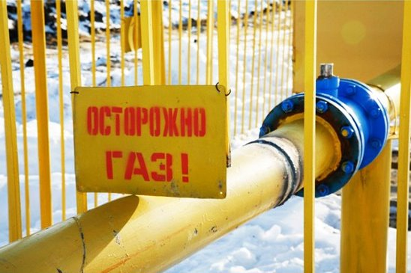
Муниципальная программа «Газификация и модернизация жилищно-коммунального хозяйства Первомайского муниципального района" на 2018-2026 годы»
(объем финансирования на 2025 г. 18 368 тыс.руб;
на 2026 г. 19 000 тыс.руб)
улучшение качества обеспечения коммунальными услугами населения Первомайского района путем газификации населённых пунктов Первомайского района (строительство распределительных газовых сетей с вводом их в эксплуатацию) и путем модернизации объектов теплоснабжения (перевод котельных на газовое топливо)
Цель:
В результате реализации Программы планируется достичь следующих конечных результатов:
- протяжённость построенных газопроводов-6,5 км;
- количество построенных, реконструированных и введенных в эксплуатацию котельных - 5 единиц;
- количество поставленных на кадастровый учет объектов газораспределения - 44 единицы.

Slide 37
Муниципальная программа «Повышение эффективности использования муниципального имущества Первомайского муниципального района на 2022-2024 годы»
(объем финансирования на 2024 г. 13 593 тыс.руб.)
Муниципальная программа «Разработка и актуализация градостроительной документации Первомайского района Ярославской области» на 2021-2024 годы
(объем финансирования на 2024 г. 870 тыс.руб)
Цель:
Цель:
Развитие имущественно-земельных отношений в Первомайском районе
Обеспечение Первомайского муниципального района качественной градостроительной документацией, выполнение требований законодательства в части установления границ населенных пунктов и территориальных зон, установленных документами градостроительного зонирования.
Источником финансирования муниципальной программы является бюджет Первомайского муниципального района. В 2024 году на реализацию программы выделено 530,0 тыс. руб.
Средства, предусмотренные в программе, будут направлены на реализации следующих мероприятий:
- проведение технической инвентаризации, постановка на кадастровый учет, оформление прав собственности на объекты недвижимого имущества, составляющие казну муниципального района;
- проведение кадастровых работ по формированию земельных участков с постановкой на кадастровый учет, оформление прав собственности на них;
- проведение мероприятий по обеспечению приватизации и проведению предпродажной подготовки объектов приватизации (оценка рыночной стоимости объектов);
- приобретение права доступа к геоинформационному Интернет-сервису «ТехноКад-Муниципалитет»;
- содержание имущества казны (капитальный ремонт, взносы на капитальный ремонт многоквартирных домов в части муниципального имущества казны).
Расходы по программе на 2024 год предусмотрены в сумме- 870 тыс. руб.
Конечные результаты муниципальной программы:
- актуализированные Генеральные планы и Правила землепользования и застройки сельских поселений Первомайского района Ярославской области – 4 документа;
- актуализированная Схема территориального планирования Первомайского муниципального района – 1 документ;
- внесённые сведения о границах территориальных зон в ЕГРН, установленные документами градостроительного зонирования – в полном объеме.

Slide 38
Муниципальная программа «Формирование современной городской среды в Первомайском муниципальном районе на 2024 год»
(объем финансирования на 2024 г. 7780 тыс.руб)
Непрограммные расходы
(объем финансирования на 2024 г. 44 648 тыс. руб.)
В проекте бюджета муниципального района на 2024-2026 годы в составе непрограммных расходов предусмотрены бюджетные ассигнования на обеспечение деятельности органов местного самоуправления.
В целом непрограммные расходы на 2024 год предусмотрены в сумме: 44 648 тыс. руб. из них:
- за счет субвенции на обеспечение деятельности органов местного самоуправления в сфере социальной защиты населения – 4 432 тыс. руб.,
- за счет субвенции на обеспечение деятельности опеки и попечительства – 539 тыс. руб.,
- за счет субвенции на обеспечение государственных полномочий по организации деятельности территориальных комиссий по делам несовершеннолетних и защите их прав – 1 007 тыс. руб.,
- за счет субвенции на реализацию отдельных полномочий в сфере законодательства об административных правонарушениях – 26 тыс. руб.,
- за счет субвенции на составление (изменений и дополнение) списков кандидатов в присяжные заседатели федеральных судов общей юрисдикции – 1,1 тыс. руб.,
- на содержание органов местного самоуправления за счет средств бюджета муниципального района – 36 586,6 тыс. руб. (норматив 38 642,9 тыс. руб.).
Цель:
повышение уровня благоустройства, качества и комфорта городской среды на территории Первомайского муниципального района
Расходы по программе на 2024 год предусмотрены в сумме 7 780,4 тыс. руб.
Конечные результаты муниципальной программы:
- увеличение количества реализованных проектов по благоустройству общественных и дворовых территорий до 4 единиц.
Резервный фонд
(объем финансирования на 2024 г. 1000 тыс. руб.)
На основании статьи 81 Бюджетного кодекса Российской Федерации в проекте бюджета предусмотрен резервный фонд администрации муниципального района. Средства предполагается направлять на финансирование непредвиденных расходов и мероприятий, не носящих регулярного характера и не включенных в бюджет на соответствующий финансовый год.

Slide 39
СПАСИБО ЗА ВНИМАНИЕ
Пречистое 2023

